Slide 1
CHAT GPT 進階應用
主講人：魏季宏

Slide 2
補充很棒的影片分享
搞懂 ChatGPT 原理，才知道怎麼利用 AI 幫你輸入！ AI 其實跟你打字預測輸入一樣，這是真智慧還是假智慧？(泛科學)
https://www.youtube.com/watch?v=sL1BNTU-4PI&t=309s
【震撼】chatGPT太可怕，但一切才剛剛開始，我們要做好準備了 | 老高與小茉 Mr & Mrs Gao
https://www.youtube.com/watch?v=7uljoeHgN4g

Slide 3
CHAT GPT 進階教學應用
PERPLEXITY
Openshot
OCAM
D-id

Slide 4
PERPLEXITY
PERPLEXITY
https://www.perplexity.ai/

Slide 5
PERPLEXITY優點
引用根據清楚
正確資訊極高

Slide 6
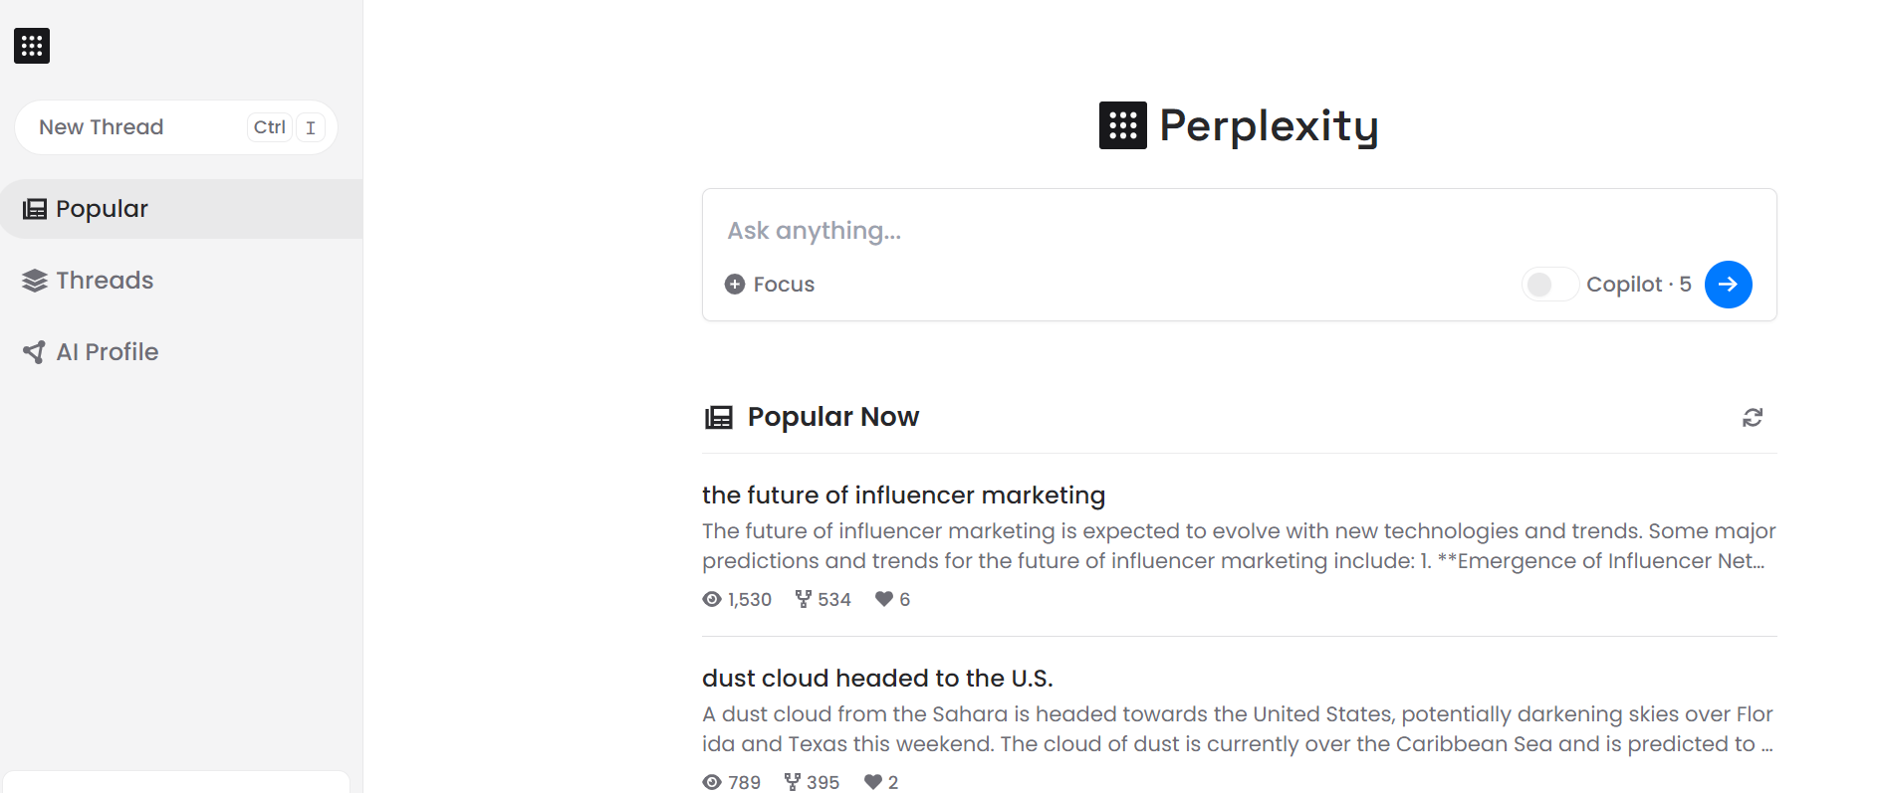

Slide 7
openshot
OpenShot是一款免費的開源視頻編輯器，適用於Linux、Mac和Windows。它是一個易於使用、易於學習且功能強大的視頻編輯器，可以輕鬆剪切和編輯視OpenShot內置了許多影片編輯、音軌編輯、影音特效、轉換輸出的功能，全部都免費可用

Slide 8
openshot
它支援創建具有震撼的視頻特效、標題、音軌及動畫的視頻
OpenShot是一個跨平臺的視頻編輯器，支援Linux、Mac和Windows
它的介面邏輯和使用者友好，易於安裝和使用
OpenShot還有中文版，可以滿足日常的影音編輯需求
OpenShot是自由且開放原始程式碼的視訊短片軟體，其目標是提供穩定、自由且易於使用的視頻編輯器
OpenShot的最新版本是3.1.1，它提供了改進的穩定性和用戶體驗

Slide 9
OCAM
oCam是一款功能強大的螢幕錄影軟體，可以用於錄製高品質的螢幕操作活動。它是由OhSoft公司推出的，受到用戶的廣泛喜愛。
oCam可以用於製作教學視頻、記錄網站故障排除過程，或與他人共用演示文稿等。
以下是oCam的一些特點和使用方法的簡介：oCam支援錄製高品質的螢幕錄影，可以捕捉電腦螢幕上的操作活動。
oCam具有簡單直觀的介面，易於使用和操作。

Slide 10
OCAM
oCam提供了一些常用的按鈕和功能，如錄影、螢幕捕獲等。
使用者可以自訂錄屏區域的大小，通過調整綠色邊框線來修改錄屏區域。
oCam還支援桌面截圖功能，可以方便地捕捉螢幕上的靜態圖像。
總之，oCam是一款功能強大且易於使用的螢幕錄影軟體，適用於各種錄製螢幕活動的需求。無論是製作教學視頻還是記錄操作過程，oCam都可以提供便捷的解決方案。

Slide 11
D-id

Slide 12
D-id
D-ID是一家提供生成式AI技術的公司，其技術可以將圖片和視頻轉換為非凡的體驗。D-ID提供一個API，該API強大、可擴展且易於集成到應用程序中。D-ID的技術支持從圖像和音頻文件生成說話頭像視頻的流式生成。

Slide 13
D-id
此外，他們還提供自助工作室和一系列生成式AI工具，用於創建以說話頭像為特色。D-ID的技術已被各種行業的內容創作者使用，以將靜態人臉圖像變得生動起來，並使其與腳本相匹配。

Slide 14
D-id
結合chat GPT文字敘述
運用自己一張圖來訓練講話

Slide 15
WORKSHOP
拍一張照片
上傳到D-ID
結合CHAT GPT翻譯中英文
選擇說話類型
生成後存檔
上傳到雲端開放
生成QRCODE

